Slide 1
Как оформить права на недвижимое имущество для социальной газификации в упрощенном порядке
Управление Росреестра
по Новгородской области

Slide 2
Какие участки попадают под действие программы социальной газификации?
Бесплатно газифицироваться смогут только те участки, дома на которых стоят на кадастровом учете и у владельцев имеются документы, подтверждающие право собственности на земельный участок и индивидуальный жилой дом в границах населенного пункта, где есть газовая труба.
Если у собственника соответствующих документов нет, то для участия в программе социальной догазификации ему необходимо сначала оформить право собственности на земельный участок и дом, и уже после этого подать заявку на проведение газовой трубы.
Если участок находится в границах СНТ, а оно расположено в границах газифицированного населенного пункта, то доведение газопровода до границ таких товариществ будет бесплатно. Но в границах СНТ строительство газораспределительной сети будет осуществляться за счет граждан.
При этом вид разрешенного использования земельного участка необходимо изменить с «садоводство» на «для индивидуального жилищного строительства», а назначение газифицируемого объекта недвижимости необходимо изменить с «нежилое» (садовый домик) на «жилое» (индивидуальный жилой дом), для чего нужно обратиться в администрацию по месту нахождения дома.
Изменить вид разрешенного использования собственник земельного участка может самостоятельно обратившись в Многофункциональный центр.

Slide 3
ВАЖНО ЗНАТЬ!
К заявке на подключение к сетям газораспределения для социальной газификации прилагаются
копия документа, подтверждающего право собственности (выписка из ЕГРН, иной документ, подтверждающий возведение объекта недвижимости до 30.04.1998г.) или иное предусмотренное законом право на объект капитального строительства и земельный участок, на котором расположены объекты капитального строительства заявителя (подпункт "в" пункта 16 Правил подключения (технологического присоединения) газоиспользующего оборудования и объектов капитального строительства к сетям газораспределения, утвержденных Постановлением Правительства РФ от 13.09.2021 N 1547)
Заявку на социальную газификацию необходимо направлять после того, как права на земельный участок и дом будут оформлены и зарегистрированы в ЕГРН
ЕГРН – Единый государственный реестр недвижимости

Slide 4
ПРИЗНАНИЕ И ГОСУДАРСТВЕННАЯ РЕГИСТРАЦИЯ РАНЕЕ ВОЗНИКШИХ ПРАВ НА ОБЪЕКТЫ НЕДВИЖИМОСТИ (права возникли до 31.01.1998г.)
1. Права на объекты недвижимости, возникшие до 31.01.1998г. признаются юридически действительными при отсутствии их государственной регистрации в ЕГРН.
2. Государственная регистрация таких прав в ЕГРН проводится по желанию их обладателей.
3. При отсутствии регистрации гражданин не сможет предоставить выписку из ЕГРН, подтверждающую его право, так как сведения о регистрации в нем отсутствуют. В связи с этим Управление рекомендует зарегистрировать ранее возникшее право на объект недвижимости.
4. Государственная пошлина за государственную регистрацию ранее возникшего права не оплачивается.

Slide 5
Как оформить право собственности на земельный участок, если земельный участок предоставлен гражданину до 31.01.1998г. (ранее возникшее право)?
Если земельный участок предоставлен органом государственной власти или местного самоуправления в собственность гражданина до 31.01.1998, гражданин уже является собственником такого земельного участка и оформление (регистрация) права собственности на него осуществляется по желанию
(государственная пошлина за государственную регистрацию права в рассматриваемом случае не уплачивается)

Slide 6
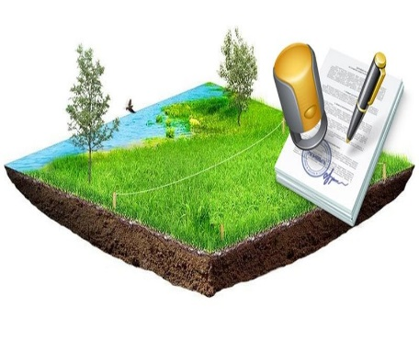
Оформить права на жилой дом и земельный участок можно в упрощенном порядке, предусмотренном Дачной амнистией 1.0 (до 01.03.2031)
1. Для оформления права собственности на индивидуальный жилой дом он должен соответствовать следующим параметрам:
Жилой дом должен являться отдельно стоящим жилым домом с количеством надземных этажей не более чем три, высотой не более 20 метров и не состоящий из квартир или блок-секций
Индивидуальный жилой дом должен быть построен на земельном участке, предназначенном для ведения садоводства, для индивидуального жилищного строительства или ведения личного подсобного хозяйства в границах населенного пункта
2. Земельный участок, предоставленный гражданам до 30.10.2001 на праве постоянного пользования или пожизненно наследуемого владения для ведения личного подсобного, дачного хозяйства, огородничества, садоводства, индивидуального гаражного или индивидуального жилищного строительства считается находящимся в собственности.

Slide 7
Как оформить права на индивидуальный жилой дом по Дачной амнистии 1.0?
Для регистрации права собственности или регистрации права собственности и кадастрового учета (если жилой дом не стоит на кадастровом учете) потребуются:
1) заявление о государственном кадастровом учете и (или) государственной регистрации права собственности;
2) правоустанавливающий документ на земельный участок, на котором расположен жилой дом (представляется, если право на земельный участок еще не зарегистрировано в Едином государственном реестре недвижимости);
3) технический план жилого дома, подготовленный кадастровым инженером (не требуется, если жилой дом был поставлен на кадастровый учет до 04.08.2018).
Подать документы на государственную регистрацию права собственности на жилой дом можно с помощью электронных сервисов на сайте Росреестра (необходимо иметь усиленную квалифицированную электронную подпись), на портале госуслуг, а также в офисах МФЦ.
При государственной регистрации на жилой дом уплачивается государственная пошлина - 350 руб.

Slide 8
Как оформить право собственности на земельный участок по Дачной амнистии 1.0?
Если земельный участок, был предоставлен гражданину до даты вступления в силу Земельного кодекса РФ - 30.10.2001
для ведения личного подсобного хозяйства, огородничества, садоводства,
для строительства гаража для собственных нужд или индивидуального жилищного строительства на праве постоянного (бессрочного) пользования или пожизненного наследуемого владения
либо если в документе, устанавливающем (удостоверяющем) право гражданина на такой участок, не указан вид права, на котором он предоставлен, или его невозможно его определить,
такой земельный участок считается предоставленным гражданину на праве собственности и гражданин может зарегистрировать право собственности на этот земельный участок (государственная пошлина за государственную регистрацию права собственности в рассматриваемом случае не уплачивается).

Slide 9
Как оформить право собственности на земельный участок по Дачной амнистии 1.0?
Для регистрации права собственности на земельный участок гражданину необходимо представить в орган регистрации прав заявление и правоустанавливающие документы на земельный участок. Такими документами могут являться:
акт о предоставлении гражданину земельного участка, изданный органом государственной власти или органом местного самоуправления в пределах его компетенции и в порядке, установленных законодательством, действовавшим в месте издания данного акта на момент его издания;
акт (свидетельство) о праве гражданина на земельный участок, выданный уполномоченным органом государственной власти в порядке, установленном законодательством, действовавшим в месте издания данного акта на момент его издания;
3) выписка из похозяйственной книги установленной формы о наличии у гражданина права на земельный участок, выданная органом местного самоуправления (если участок предоставлен для ведения личного подсобного хозяйства);
4) иной документ, устанавливающий или удостоверяющий право на земельный участок;
5) при наличии у гражданина права собственности на здание на таком земельном участке документами — основаниями для государственной регистрации права собственности на землю будут являться документ на здание и документ на землю предшествующего собственника.
Способы подачи документов для государственной регистрации такие же как и на жилой дом.

Slide 10
Как оформить право собственности, если на жилой дом и на земельный участок отсутствуют документы? Дачная амнистия 2.0 (действует до 01.03.2031г.)
Оформить право собственности на жилой дом и земельный участок возможно в случае отсутствия документов правоустанавливающих документов без судебного решения
Для оформления права собственности на жилой дом по Дачной амнистии 2.0 такой жилой дом должен соответствовать следующим условиям:
- построен до 14 мая 1998 года (период до вступления в силу первого Градостроительного кодекса Российской Федерации),
- находиться в границах населенного пункта и быть расположенным на государственной или муниципальной земле.

Slide 11
Как оформить право собственности на жилой дом и на земельный участок по Дачной амнистии 2.0?
1. Гражданину необходимо подать заявление в орган местного самоуправления о предоставлении участка под существующим домом и приложить любой документ, подтверждающий факт владения домом (документы о выделении земли, об уплате коммунальных услуг, документ о проведении государственного технического учета и (или) технической инвентаризации).
2. После предварительного согласования предоставления гражданину земельного участка, необходимо обратиться к кадастровому инженеру для подготовки технического плана на жилой дом для последующего предоставления его в орган регистрации недвижимости с целью осуществления кадастрового учета и регистрации прав на него.
3. Документы на жилой дом и земельный участок для осуществления кадастрового учета и регистрации права собственности на жилой дом и земельный участок в орган регистрации недвижимости направляются самостоятельно органом местного самоуправления, предоставившим земельный участок.

Slide 12
Как изменить квартиру в многоквартирном доме «барачного» («блокированного») типа на дом блокированной застройки?
Социальная газификация не осуществляется в отношении квартир в многквартирном доме. Но в случае, если квартира фактически является домом блокированной застройки и право собственности на такую квартиру (жилое помещение) возникло до 01.03.2022г., возможно внесение изменений в сведения Единого государственного реестра недвижимости (ЕГРН) с изменением квартиры на дом блокированной застройки.
Чтобы изменить данные в ЕГРН об объекте блокированной застройки (квартире, жилом помещении которое по своим характеристикам соответствует дому блокированной застройки) - привести в соответствие с требованиями действующего законодательства вид объекта недвижимости, назначение, а также вид разрешенного использования, собственники домов блокированной застройки могут совместным решением уполномочить одного из собственников таких домов на обращение в орган регистрации прав.
Уполномоченному совместным решением лицу необходимо будет подать заявление в орган регистрации прав об учете изменений сведений ЕГРН от имени всех собственников, приложив к заявлению совместное решение собственников таких блоков. Государственная пошлина за внесение в ЕГРН изменений в таком случае не уплачивается.

Slide 13
Обращаем внимание!
В случае, если созданный до 01.03.2022 г. блок находится на земельном участке, в отношении которого зарегистрировано право общей долевой собственности собственников блоков в таком доме, то решение об изменении вида, назначения и вида разрешенного использования квартир в многоквартирном доме «барачного» («блокированного») типа может содержать указание на решение таких собственников о разделе данного земельного участка с образованием земельных участков под каждым домом блокированной застройки.
В этом случае одновременно с заявлением о внесении в ЕГРН изменений в орган регистрации прав должно быть подано заявление о государственном кадастровом учете и государственной регистрации прав на образуемые земельные участки с приложением документов, необходимых для осуществления таких государственного кадастрового учета и государственной регистрации прав.
Если право общей долевой собственности на земельный участок под блоком не оформлено и не зарегистрировано в ЕГРН, за предоставлением в собственность земельного участка необходимо обращаться в орган местного самоуправления.
Рекомендуем решать вопрос с разделом земельного участка одновременно с «выделением» блоков

Slide 14
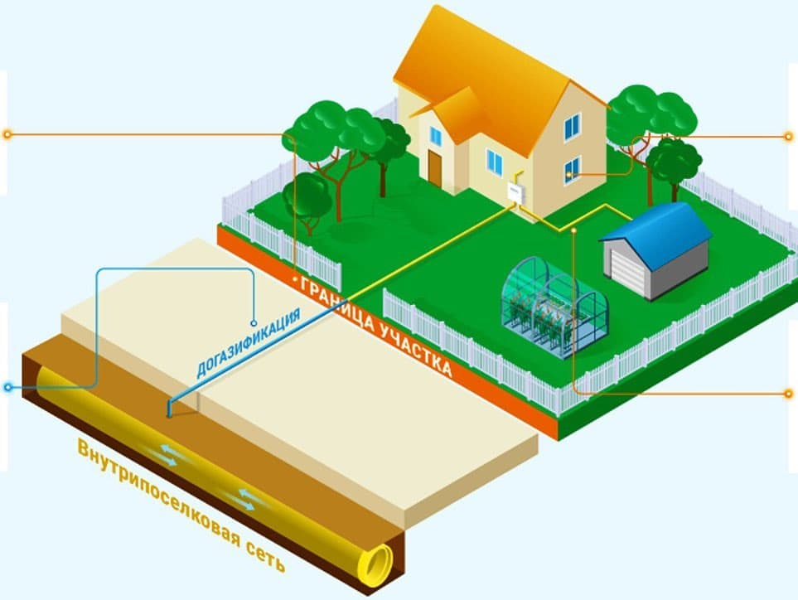
Обращаем внимание!
Социальная газификация осуществляется до границ земельного участка заявителя
Если у земельного участка не установлены границы, рекомендуем обратиться к кадастровому инженеру для проведения работ по уточнению границ земельного участка и выносу границ земельного участка в натуру
Регистрация прав на участок и дом будет полезна не только при проведении газификации. С зарегистрированными правами на недвижимость собственники смогут избежать земельных споров с соседями и совершать с участком любые операции и сделки без лишних проблем. Наличие в ЕГРН актуальных сведений о характеристиках участка позволит корректно определить его кадастровую стоимость и, как следствие, земельный налог.

Slide 15
Росреестр там, где люди !
Благодарим за внимание!
Для получения дополнительной консультации предлагаем обращаться по телефонам Управления Росреестра по Новгородской области: 8(8162) 943-027, 043-070

